Slide 1
Domínio
Agressões do meio e integridade do organismo
Subdomínio
Higiene e problemas sociais

Slide 2

Que cuidados de higiene corporal diária devemos ter?
No capítulo anterior verificaste que os hábitos de higiene contribuem para melhorar a qualidade de vida e para prevenir o aparecimento de doenças!
CUIDADOS DE HIGIENE CORPORAL:
Lavar os dentes ao acordar e antes de deitar;
Tomar duche regularmente;
Manter a higiene das unhas e dos ouvidos;
Usar roupa e calçado limpos;
Lavar as mãos antes das refeições;
Lavar os dentes após as refeições;
Fazer a correta higiene das partes íntimas;
Não partilhar objetos pessoais de higiene;
Usar desodorizante.
1

Slide 3
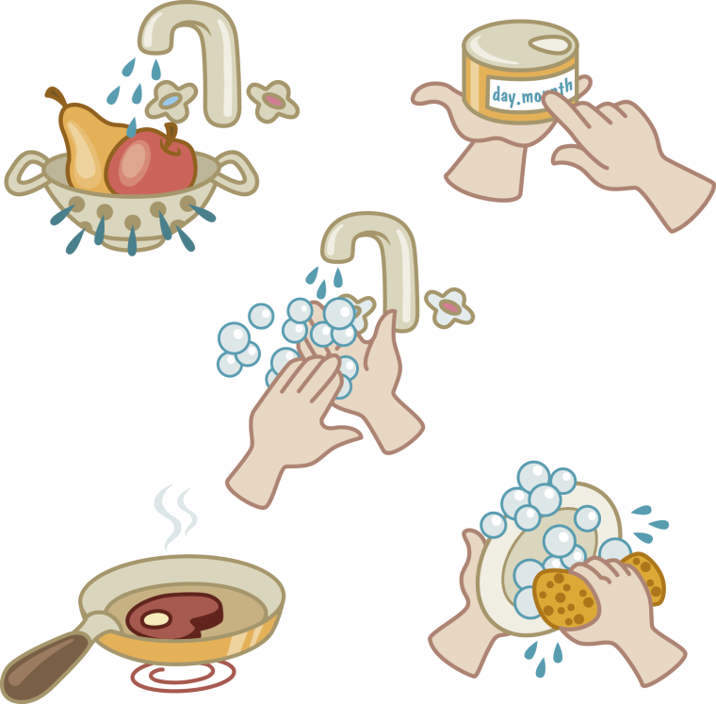
Que normas de higiene alimentar devemos ter?
No capítulo anterior verificaste que os hábitos de higiene contribuem para melhorar a qualidade de vida e para prevenir o aparecimento de doenças!
CUIDADOS DE HIGIENE ALIMENTAR:
Lavar cuidadosamente os alimentos crus;
Cozinhar bem os alimentos que não são consumidos crus;
Conservar os alimentos, respeitando as informações dos rótulos;
Lavar bem as mãos antes de manipular os alimentos;
Manter limpos os utensílios e bancada de trabalho.
2

Slide 4
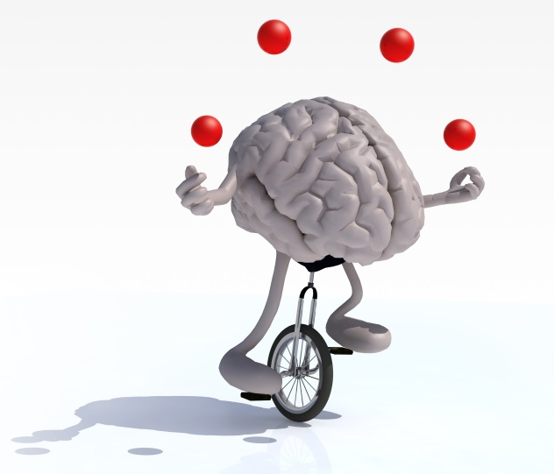
Que cuidados de higiene mental devemos ter?
Paralelamente aos cuidados com a parte física, devemos preocupar-nos com a parte mental! A higiene mental é o conjunto de medidas que evitam perturbações psíquicas.
CUIDADOS DE HIGIENE MENTAL:
Respeitar as necessidades diárias de sono;
Praticar atividade física para combater o stress;
Realizar atividades que exercitem a mente;
Não consumir tabaco, álcool ou outras drogas;
Realizar atividades relaxantes;
Manter amizades saudáveis;
Manter momentos de convívio.
3

Slide 5

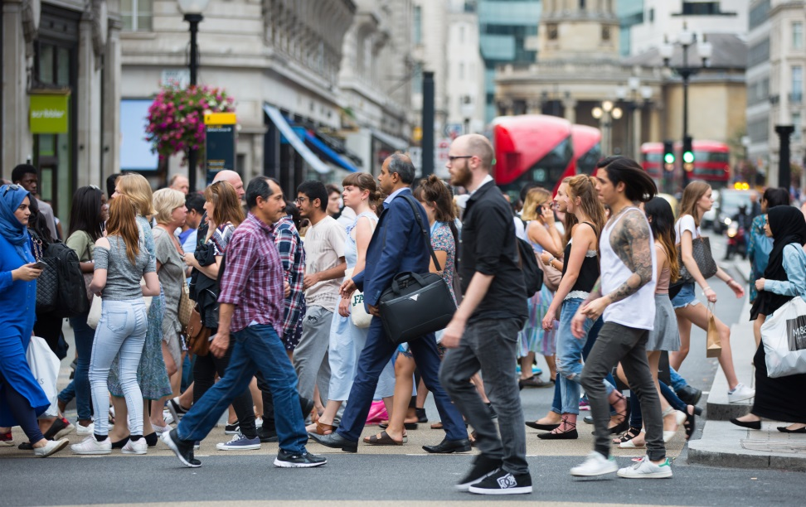

Quais são os problemas sociais da atualidade?
É importante estarmos atentos ao mundo que nos rodeia, adquirirmos conhecimento para podermos tomar decisões e atuarmos na prevenção de problemas sociais!
As problemáticas que mais afetam a sociedade atual são:
o consumo de drogas;
o alcoolismo;
o tabagismo;
os distúrbios alimentares, como a anorexia ou a obesidade;
a poluição.
4

Slide 6
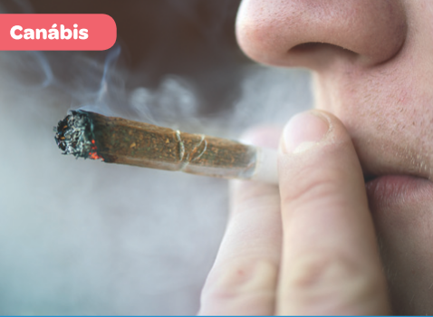
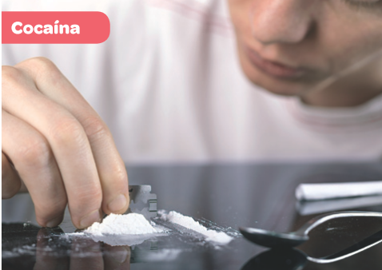
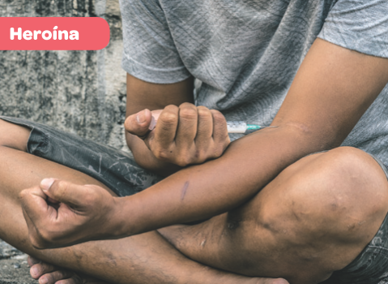

Que tipos de drogas existem e quais os seus efeitos?
DROGAS
- EFEITOS-
ANSIEDADE
Inalada ou fumada
Inalada, fumada ou ingerida em bebidas
RELAXAMENTO OU ACELERAÇÃO EXCESSIVOS
FALHAS DE MEMÓRIA
ALUCINAÇÕES
INSÓNIAS
Inalada, fumada ou injetada no sangue
Ingeridas
DEPRESSÃO
5

Slide 7
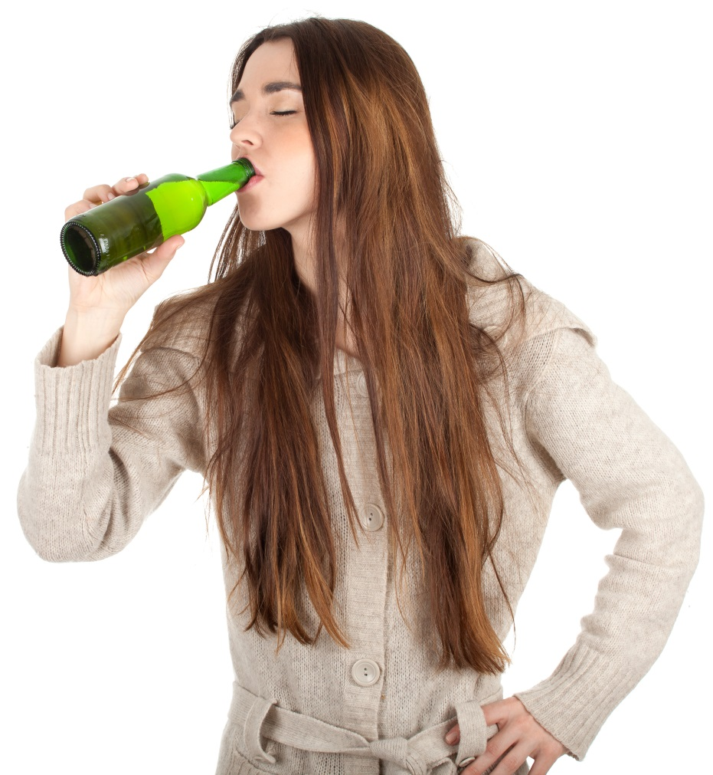
Quais são os efeitos do consumo de bebidas
alcoólicas num adolescente?
CÉREBRO
CONSUMO DE
BEBIDAS ALCOÓLICAS
O álcool promove um conjunto de alterações no organismo a curto e a longo prazo. São vários os sistemas do organismo afetados. O consumo de bebidas alcoólicas leva a:
Impulsividade;
Aumento do risco de acidentes;
Aumento dos comportamentos de risco;
Problemas nos estudos;
Atraso no crescimento.
SISTEMA ENDÓCRINO
CORAÇÃO
FÍGADO
OSSOS
6

Slide 8

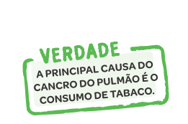
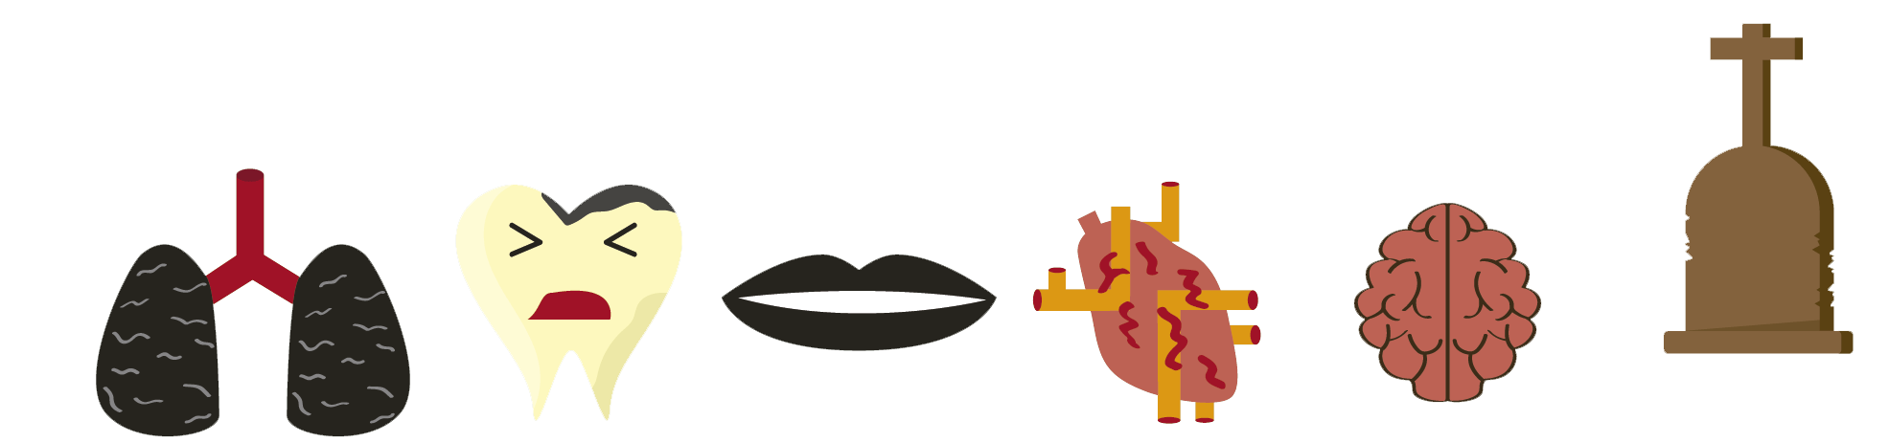
Quais são os efeitos do consumo de tabaco?
TABAGISMO
O tabaco é uma droga lícita que causa dependência e tem inúmeros impactos na integridade do organismo.
Consegues indicar quais?
CARTAZ DA SPP
3
7

Slide 9
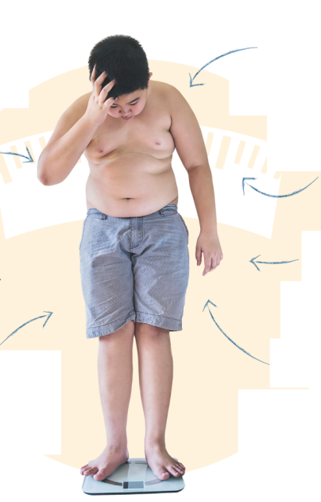
Quais os sinais indicadores de obesidade infantil?
OBESIDADE INFANTIL
Uso de roupas de tamanhos maiores
A obesidade infantil é uma condição em que o excesso de gordura corporal afeta negativamente a saúde ou bem-estar de uma criança. De acordo com estudos recentes, em Portugal, 1 em cada 3 crianças tem este problema de saúde!
Existência de gordura abdominal
Ressonar
Dores nas articulações
IMC acima do aceitável para a idade
Aparecimento de cansaço em
atividades simples
8

Slide 10
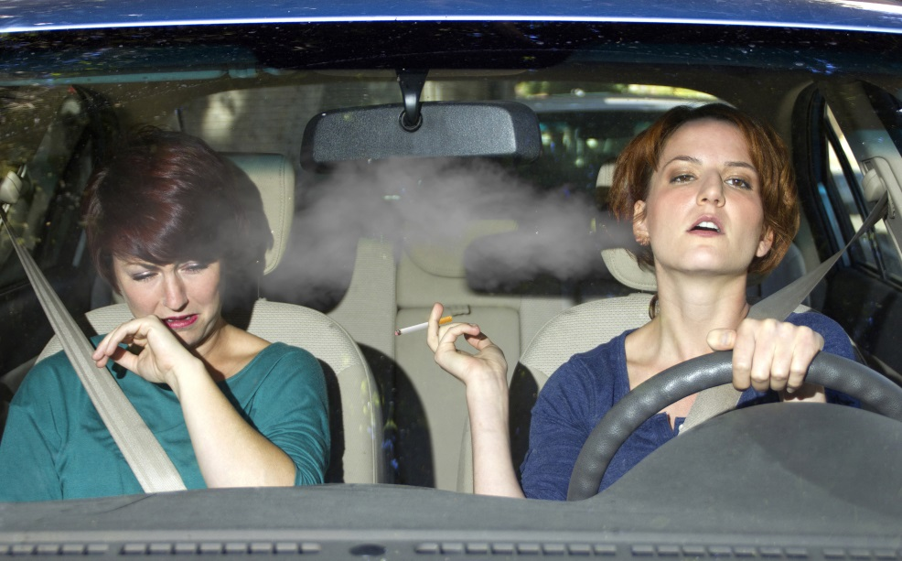
Quais as causas e as consequências da poluição do ar interior?
POLUIÇÃO DO AR INTERIOR
CAUSAS
Desenvolvimento de microrganismos;
Uso de produtos de limpeza tóxicos;
Fumo do tabaco;
Ventilação insuficiente.
CONSEQUÊNCIAS
Doenças respiratórias (bronquite,asma);
Envenenamentos;
Alergias;
Cancro.
O fumo ambiental do tabaco (FAT) é o principal poluente do ar interior. O que fazer para o evitar?
9

Slide 11
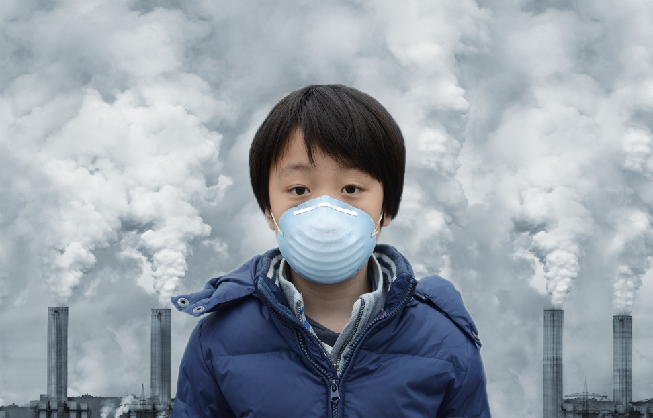
Quais as causas e as consequências da poluição do ar exterior?
POLUIÇÃO DO AR EXTERIOR
CAUSAS
Transportes (combustíveis fósseis);
Indústrias;
Incêndios.
CONSEQUÊNCIAS
Doenças respiratórias (bronquite,asma);
Alergias;
Chuvas ácidas;
Efeito de estufa excessivo;
Destruição da camada de ozono.
Na China é frequente o uso de máscaras devido à poluição do ar. O que fazer para o evitar?
10

Slide 12
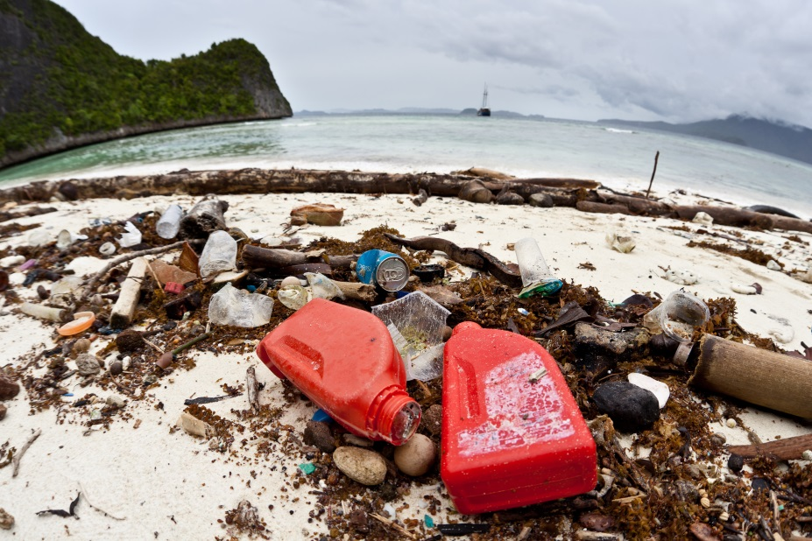
Quais as causas e as consequências da poluição da água?
POLUIÇÃO DA ÁGUA
CAUSAS
Esgotos domésticos e industriais;
Agricultura e pecuária;
Resíduos sólidos;
Derrames de petróleo.
CONSEQUÊNCIAS
Alergias de pele;
Gastroenterites;
Morte de seres vivos aquáticos.
No Oceano Pacífico existe uma enorme “ilha” flutuante de plástico que ameaça a vida de diversas espécies. O que fazer para o evitar?
11

Slide 13
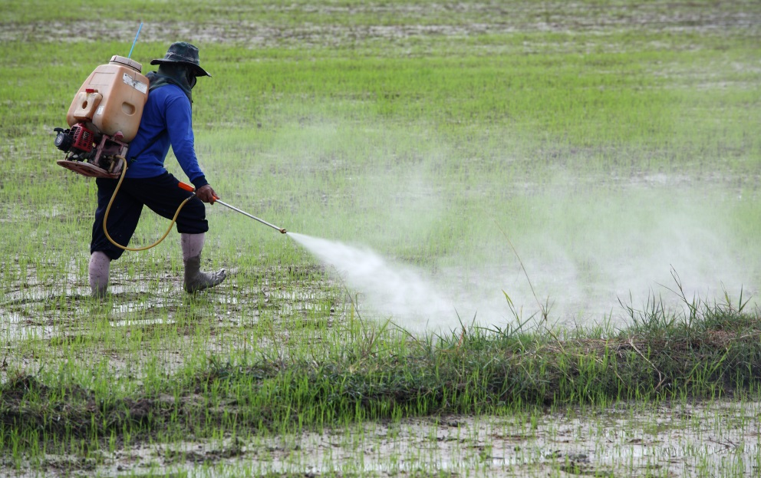
Quais as causas e as consequências da poluição do solo?
POLUIÇÃO DO SOLO
CAUSAS
Agricultura e pecuária;
Resíduos sólidos;
Chuvas ácidas;
Exploração mineira.
CONSEQUÊNCIAS
Doenças do sistema nervoso;
Cancro;
Morte de seres vivos.
O uso de químicos na agricultura contamina o solo, a água e os alimentos. O que fazer para o evitar?
12

Slide 14
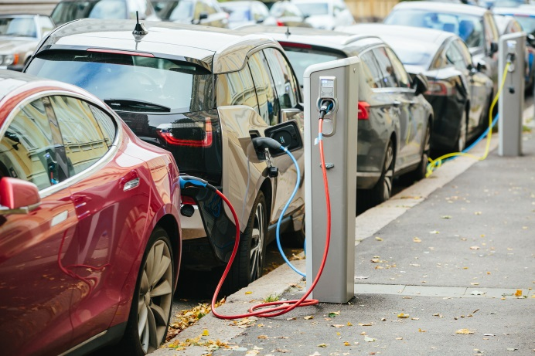

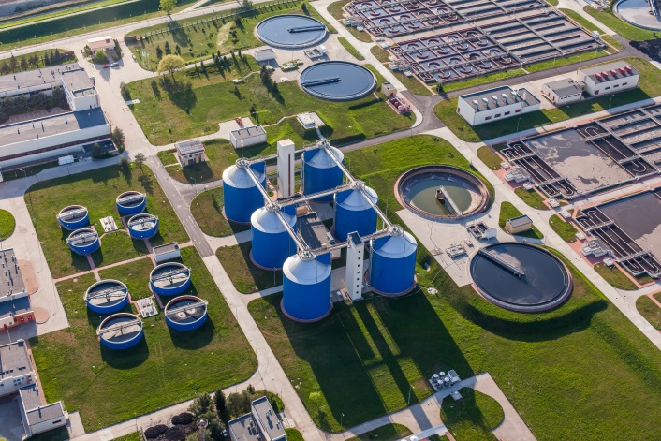

Quais as medidas de controlo da poluição e de promoção de ambientes saudáveis?
CONSEGUES ENUMERAR MAIS MEDIDAS DE CONTROLO DA POLUIÇÃO?
VEÍCULOS ELÉTRICOS
RECICLAGEM
ETAR
RESTRIÇÃO AO TABACO
13

Slide 15
RESUMINDO...
QUE CUIDADOS DE HIGIENE DEVEMOS TER?
Os hábitos de higiene contribuem para melhorar a qualidade de vida e para prevenir o aparecimento de doenças ! Devemos pôr em prática, diariamente, normas de higiene corporal, alimentar e mental .
QUAIS SÃO OS PROBLEMAS SOCIAIS DA ATUALIDADE E COMO OS COMBATER?
As problemáticas que mais afetam a sociedade atual são o consumo de drogas, o alcoolismo, o tabagismo , a obesidade infantil e a poluição.
O consumo de drogas ilícitas, álcool e tabaco causa dependênci a e afeta diversos sistemas do nosso organismo. O alcoolismo tem grande impacto no fígado e o tabagismo nos pulmões .
A obesidade infantil afeta a saúde de muitas crianças em Portugal.
A poluição é causada por substâncias que diminuem a qualidade do ar (interior ou exterior), do solo e da água. Pode provocar doenças como aler gias, cancro ou asma, assim como alterações climáticas ou destruição de habitats.
Tomarmos consciência destes problemas pode ajudar-nos a tomar decisões informadas, para contribuírmos para a sua prev enção.
dependência
solo
doenças
mental
pulmões
climáticas
tabagismo
mental
dependência
tabagismo
pulmões
alergias
solo
alergias
doenças
climáticas
prevenção
prevenção
14

